Slide 1
Гормональный фон беременной женщины

Slide 2
В течение всей беременности мать и плод представляют собой единую гормональную систему

Slide 3
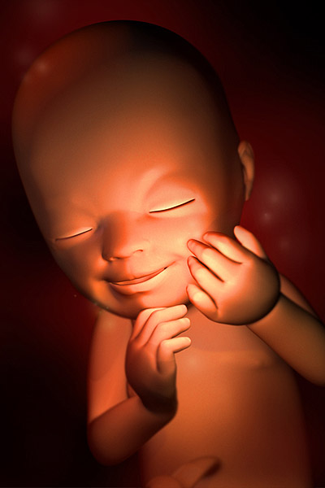
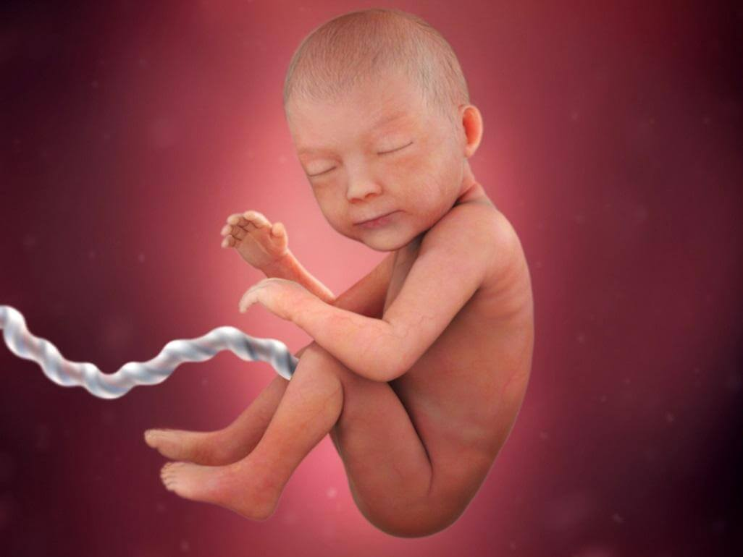
С 10 недели идёт активный двусторонний обмен информацией между матерью и плодом
=
=

Slide 4
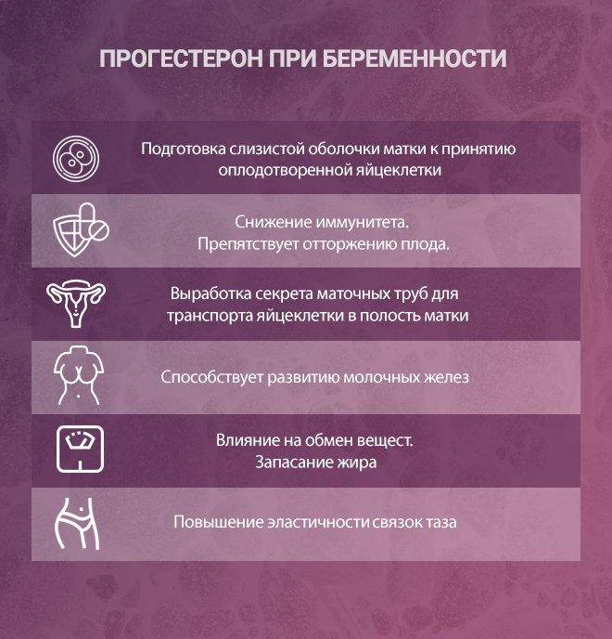
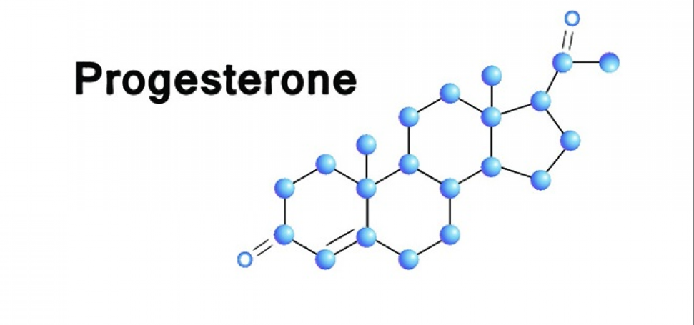
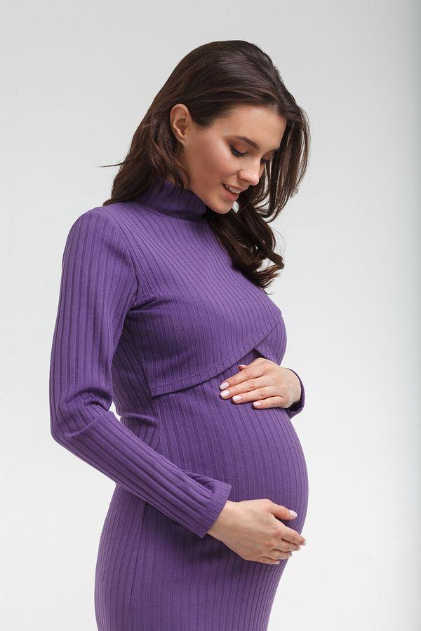

Slide 5
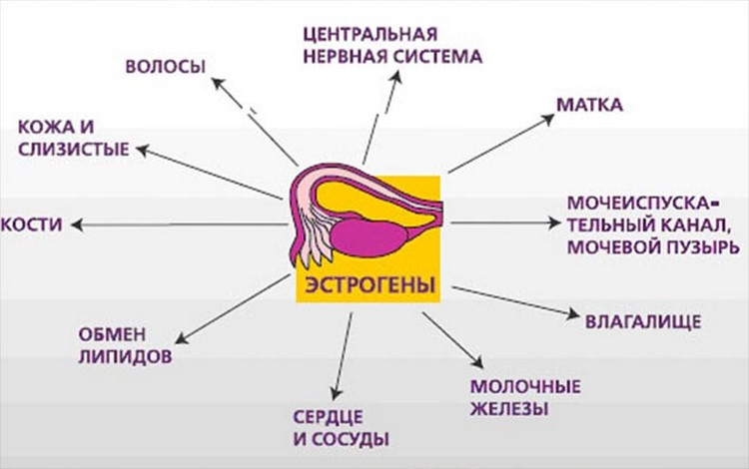

Slide 8
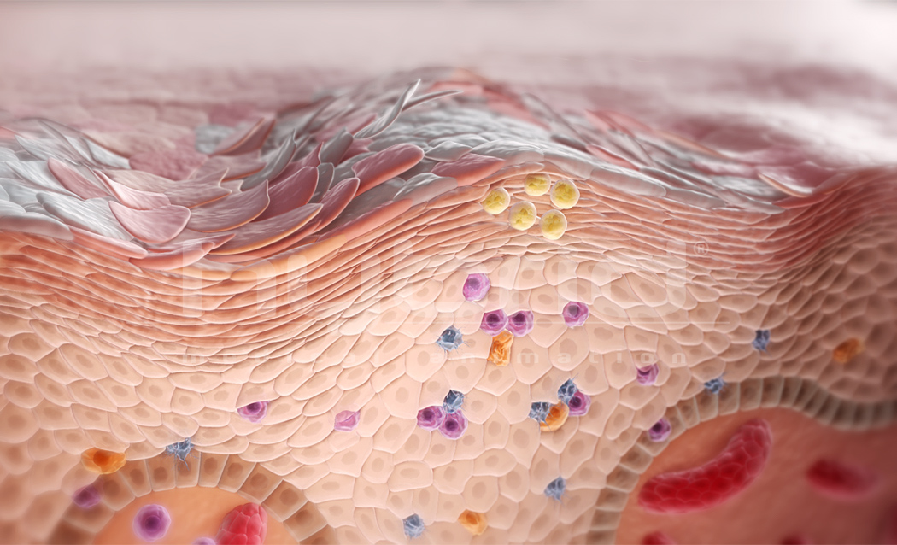
Факторы роста

Slide 9
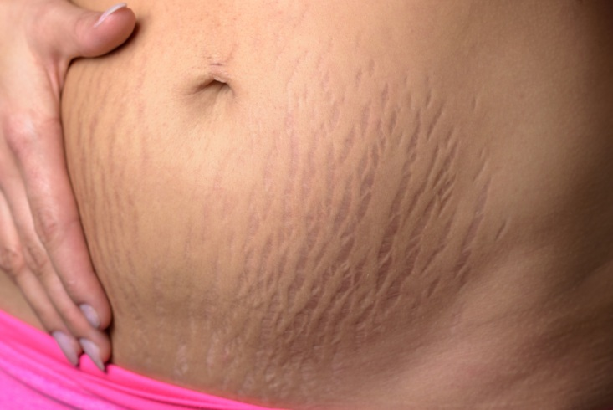
Минералокортикоиды и глюкокортикоиды

Slide 11
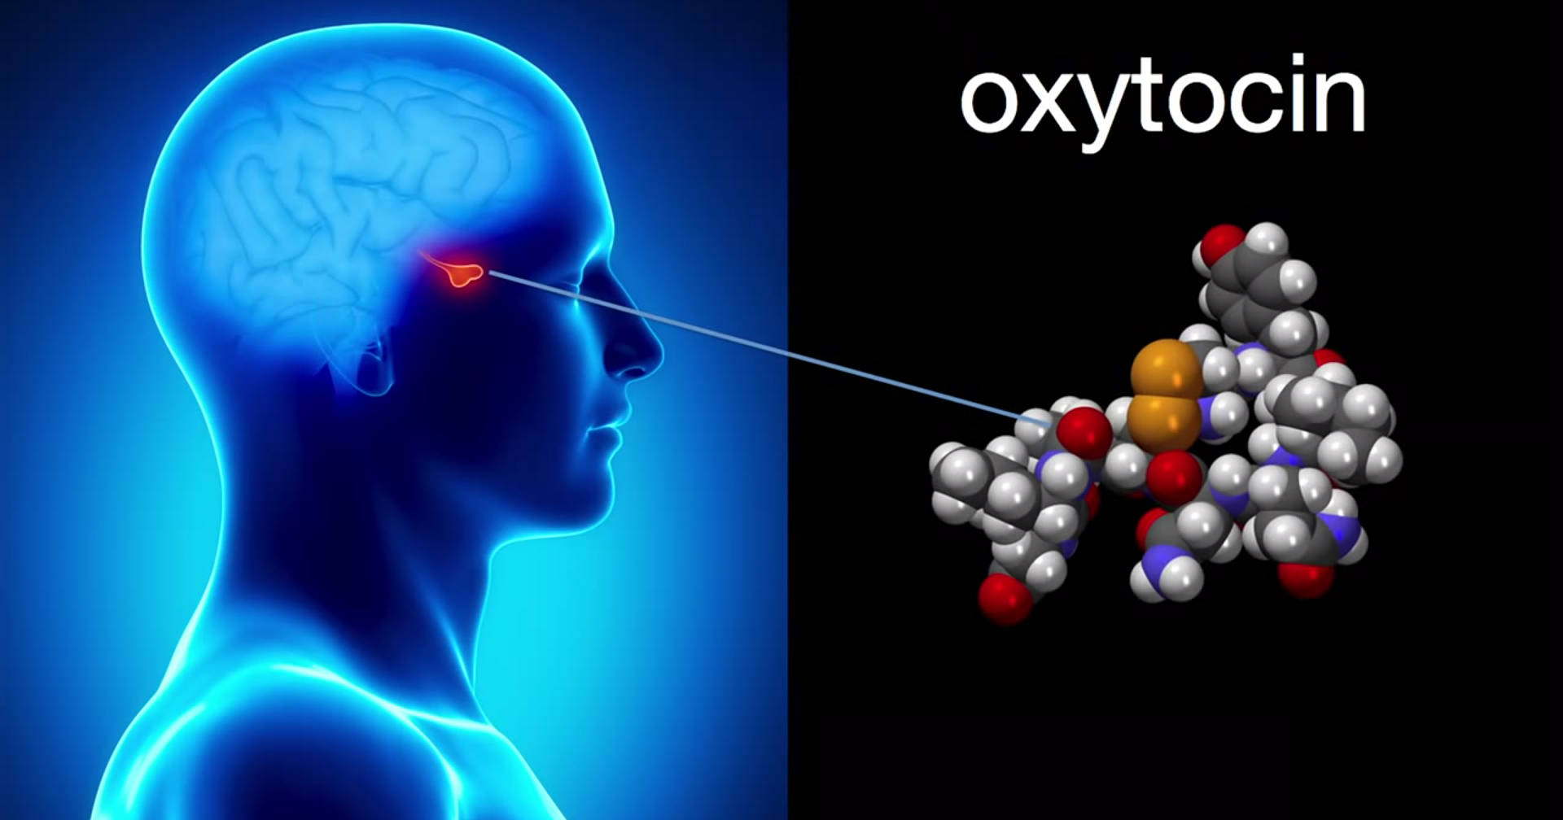

Slide 12
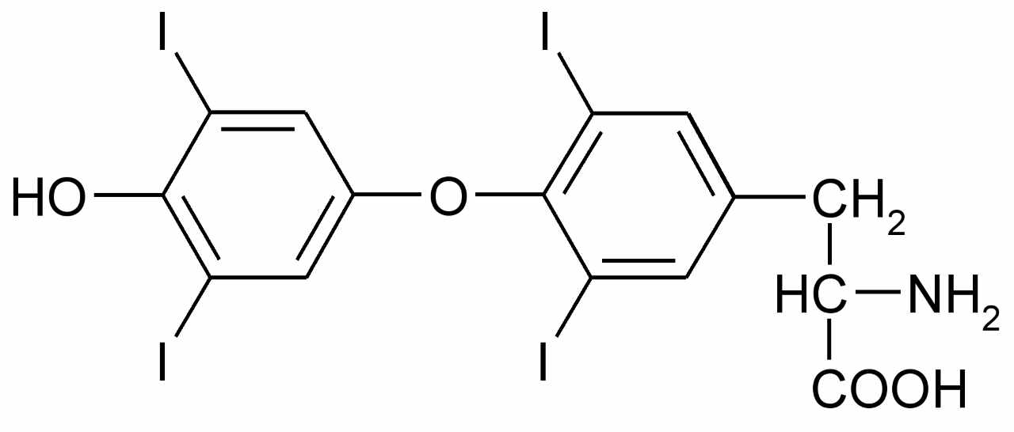
Тироксин

Slide 13
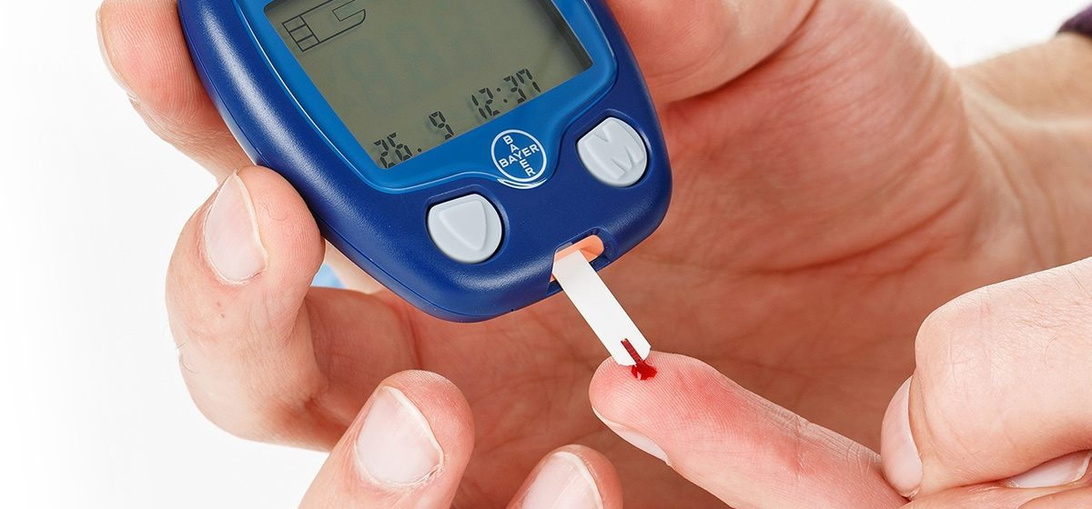

Slide 14
Спасибо за внимание!

